Slide 1
2D 게임 프로그래밍
1차 발표
12
2024180032 최민주

Slide 2
1
게임 컨셉
1
2
3
장르
핵심 컨셉
재미 요소
횡스크롤
액션 RPG
지하철에서 흔히 볼 수 있는 '빌런'들을 패러디하여 코믹한 요소를 가미한 RPG 게임
각 빌런의 특성을 반영한 공격 패턴
스테이지별 변화감
성장과 보상

Slide 3










2
게임 진행 흐름
타이틀 화면
캐릭터 선택
지하철 칸
게임 시작 시 접하는 첫 화면
플레이어가 조작할 캐릭터 선택
전투 스테이지
빌런들과 전투
지하철 플랫폼
다음 스테이지
다양한 빌런들을 상대로 액션
상점/정비 공간
다음 지하철
칸으로 이동

Slide 4
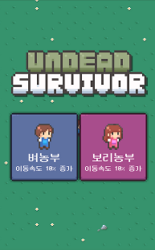
2
게임 진행 흐름
캐릭터 선택
플레이어가 조작할 캐릭터 선택
플레이어는 캐릭터 중 하나를 선택
각 캐릭터는 무기와 스킬 세트를 보유
플레이 스타일에 따라 근거리/원거리 접근 가능
예시 캐릭터
대학생: 전공 서적(근거리 무기), 스킬(범위 공격 & 방어 강화)

Slide 5





2
게임 진행 흐름
지하철 칸
전투 스테이지
4호선
2호선
1호선
스테이지 특성
스테이지 특성
스테이지 특성
튜토리얼 스테이지로, 느린 적들을 통해 기본적인 조작법과 전투 시스템을 익힙니다.
빠른 전투가 특징이며, 다수의 적들이 등장하여 긴장감 있는 플레이를 유도합니다.
보스전 스테이지로, 강력하고 개성 있는 보스 빌런들과 전투합니다.
보스 등장
적 특성
적 특성
'단소 살인마', '꼬마 빌런' 등 강력하고 개성 있는 보스 빌런들을 만나게 됩니다.
움직임이 느린 적들을 만납니다.
움직임이 빠르고 동시에 여러 명의 적이 등장합니다.

Slide 6
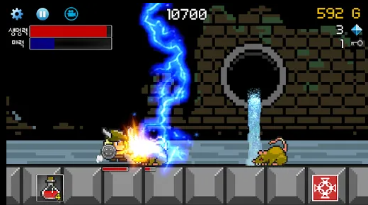
2
게임 진행 흐름
빌런들과 전투
다양한 빌런들을 상대로 액션
앞으로 전진하며 등장하는 빌런들과 전투
기본 공격 + 스킬 + 아이템 활용
각 빌런마다 다른 패턴을 공략하는 방식

Slide 7
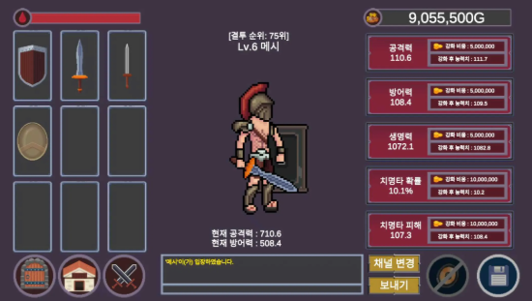
2
게임 진행 흐름
지하철 플랫폼
상점/정비 공간
각 스테이지를 클리어하면 지하철 플랫폼 도착
다음 전투 전, 체력 회복 / 아이템 구매 / 장비 강화 가능
다음 스테이지로 넘어가기 전 준비 공간의 역할

Slide 8
3
개발 일정
1주차 | 게임 리소스 수집 및 개발 환경 구축
2주차 | 플레이어 캐릭터 이동, 점프, 기본 공격 구현
3주차 | 적 AI 구현
4주차 | 스킬 시스템 추가 및 이펙트 구현
5주차 | UI(체력/경험치/진행도) 및 아이템 시스템 구현
6주차 | 상점(정비 공간) 기능 구현, 아이템 구매 & 장비 강화
7주차 | 사운드 적용 (배경음악 + 효과음 추가), 보스전 패턴 구현
8주차 | 전체 스테이지 구성 및 밸런스 조정
9주차 | 최종 제작 및 마무리

